Slide 1
I Like & I DON’T LIKE
Let’s Try 1: Unit 4

Slide 2
I like ..~
私は好きです

Slide 3
I DON’T LIKE ..~
私は好きではありません

Slide 4
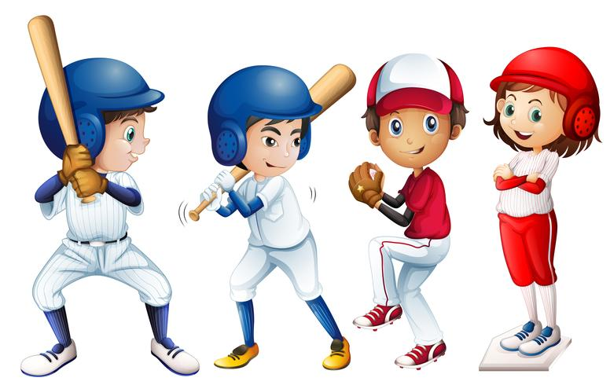
I like baseball
野球が好き

Slide 5
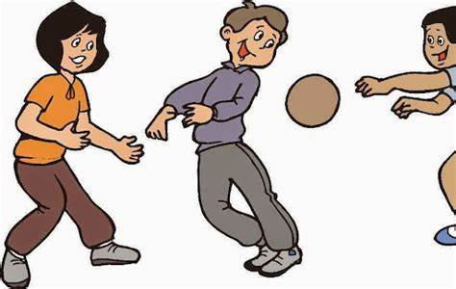
I don’t like dodgeball
私はドッジボールが好きではありません

